Slide 1

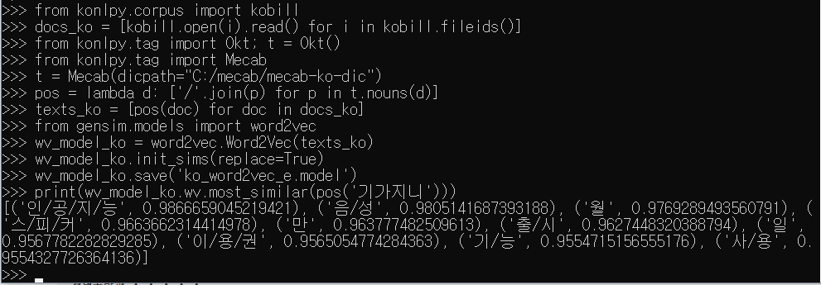
문장 유사도를 이용한 의도 파악
1. 처음 아이템
- 기가지니에 대한 뉴스 파일을 텍스트화 시켜 기가지니 관련
단어들의 유사도를 높임
- FAQ 질의를 가져와 해당 문장과 유사한 문장을 추출하여 의도 분석
“기가지니” ↔ “인공지능”
“인공지능 스피커” ↔ “기가지니”

Slide 2
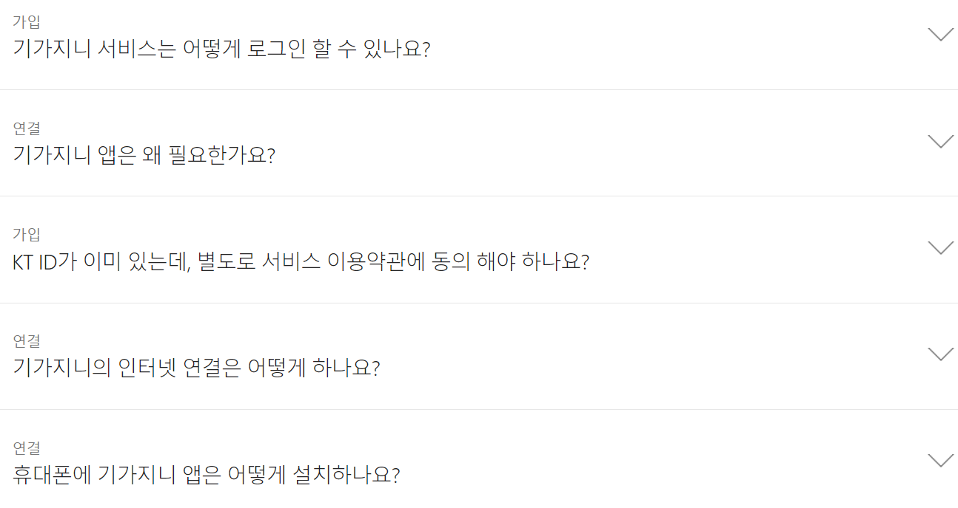
문장 유사도를 이용한 의도 파악
1. 문제점
- 부족한 어휘량
- 형태소분석을 통한 유사도 측청 → 동사의 어미의 뜻이 바뀌는 경우를 인지하지 못함
- 전문성이 있는 단어나, 서비스 이름 등 고유명사에는 유사어를 찾지 못함
(1) 두 객체간 유사성은 둘이 공유하는 속성이 많을 수록 증가한다.
(2) 개별 속성은 서로 독립(independent)이며, 추가가 가능하다.
(3) 각 속성이 갖는 추상화 레벨이 동일해야 한다.
(4) 유사성은 개념구조(conceptual structure)를 설명하는 데 충분해야 한다.

Slide 3


문장 유사도를 이용한 의도 파악
2. 두번쩨 아이템 : 행정지원 도우미 챗봇
-행정지원 관련 업무에 대한 문의를 하고
싶은 학생들
-필요한 데이터를 정확하게 선정가능
-동의어 사전, FAQ를 쉽게 구축가능
-단어 단위로 유사언어 선별 테스트를
할 수 있는지 실험

Slide 4
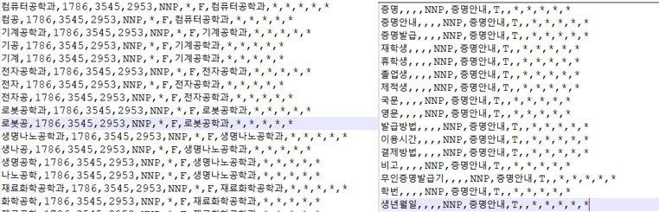

문장 유사도를 이용한 의도 파악
-행정 지원 업무, 학과 관련 명사 사전 구축
-학과를 지칭하는 단어의 성격이 유사한 것
일수록 더 가까히 형성하여 관계망 설정
각각 학과 유사 언어 임베딩
학과 유사도 테스트 결과 양호

Slide 5
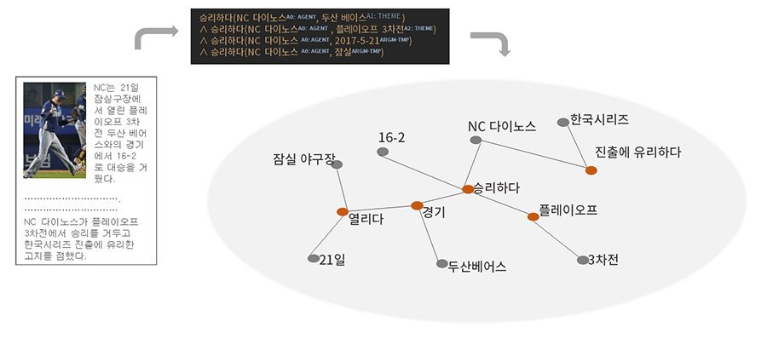
문장 유사도를 이용한 의도 파악
향후 계획
-FAQ에 대한 데이터를 늘려 정확한 단어간 관계망 구축
-Doc2Vec을 활용한 행정 지원 관련 FAQ 구축
Doc2Vec
-Word2Vec은 개별 단어 Token의 관계를 학습
-Doc2Vec은 문장, 단락, 문서와 같은 더 큰 블록에 대한
연속표현을 비지도 학습으로 모델을 생성
-연속표현하는 학습 데이터의 성격이 유사할수록 관계망이 잘생성됨
-특정 질의의 Word2Vec의 합

